Slide 1
« Идут года, но кровоточат раны….»

Slide 2
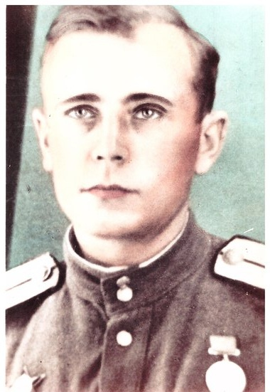
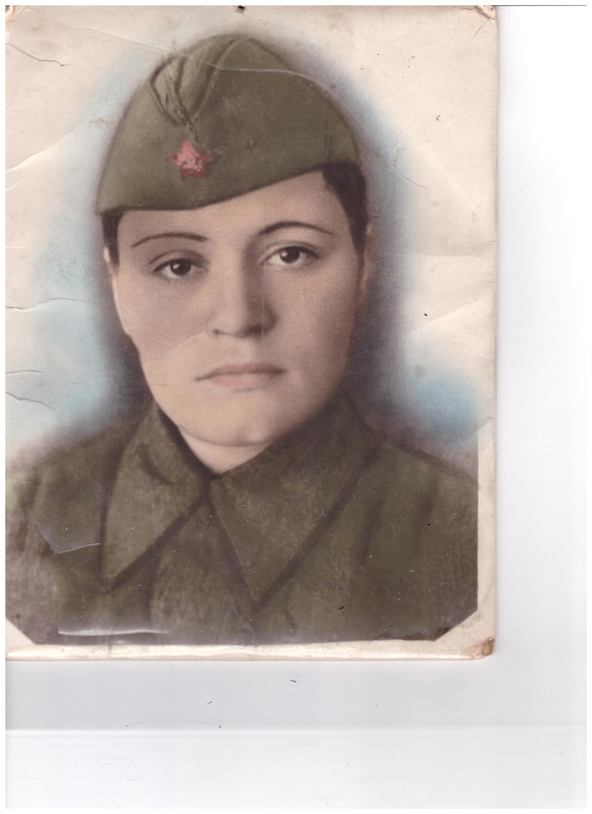
Мои прадедушка и прабабушка – герои, я ими горжусь !
Малюгин Мефодий Лаврентьевич
Малюгина Ольга Макаровна

Slide 3
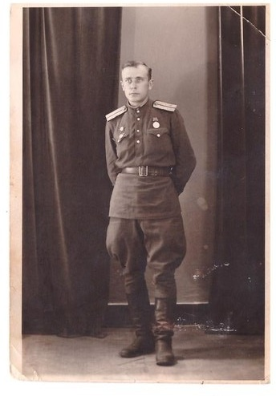
Мой прадедушка Мефодий Лаврентьевич ушёл на фронт добровольцем, был командиром взвода 3-го отдельного противотанкового батальона 10-ой истребительной бригады в звании гвардии лейтенант. За время войны трижды был ранен и контужен. Награждён орденами : « Красной Звезды» и « Отечественной войны 2_ой степени» , медалью « За отвагу» и медалью « За боевые заслуги».

Slide 4
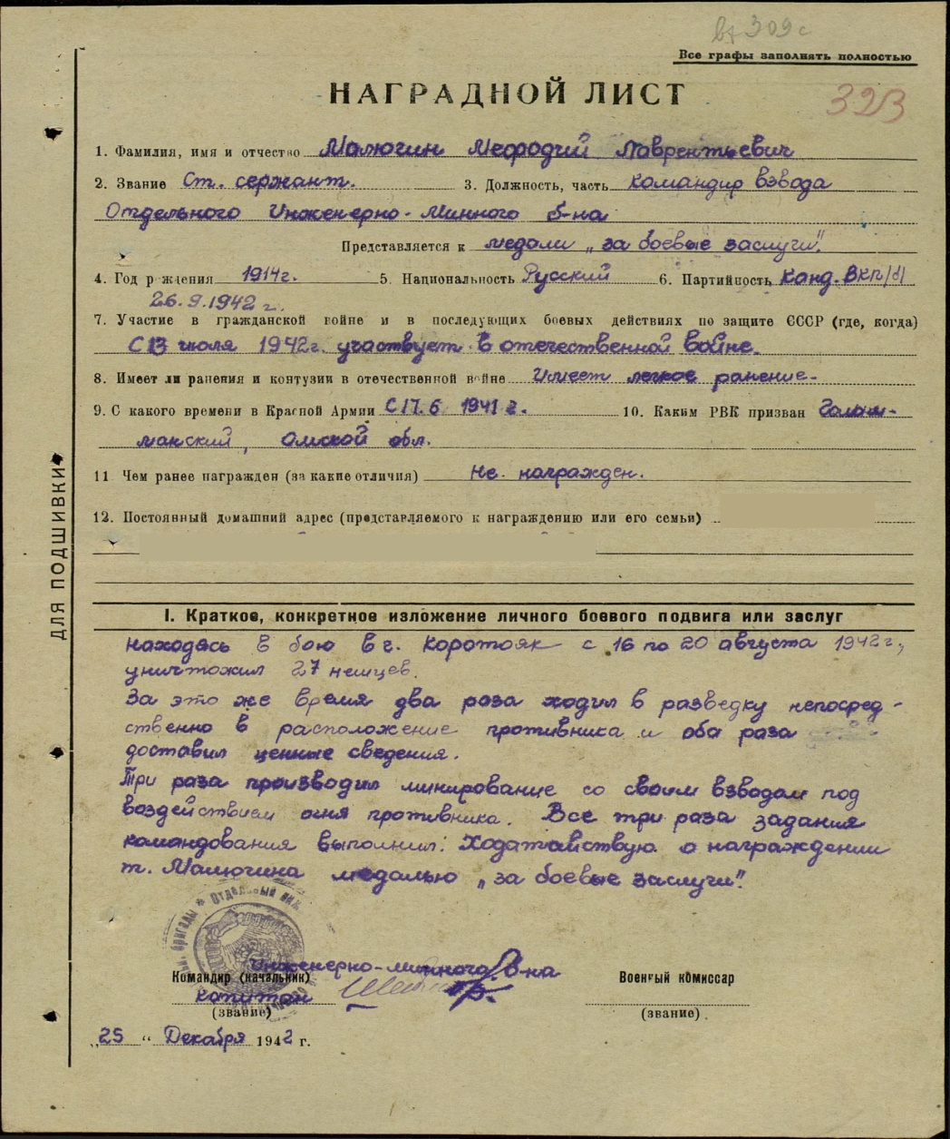
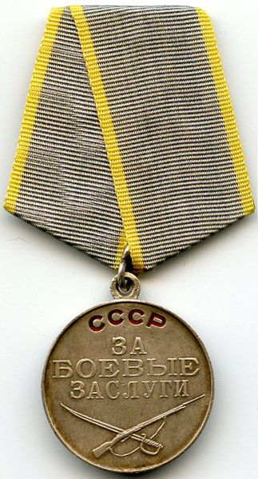
«Находясь в бою в г. Каратаеве с 16 – 20 августа тов . Малюгин уничтожил 27 немцев. За это же время два раза ходил в разведку в расположение противника и оба раза доставил ценные сведения. Три раза произвёл минирование, под воздействием огня противника…»

Slide 5
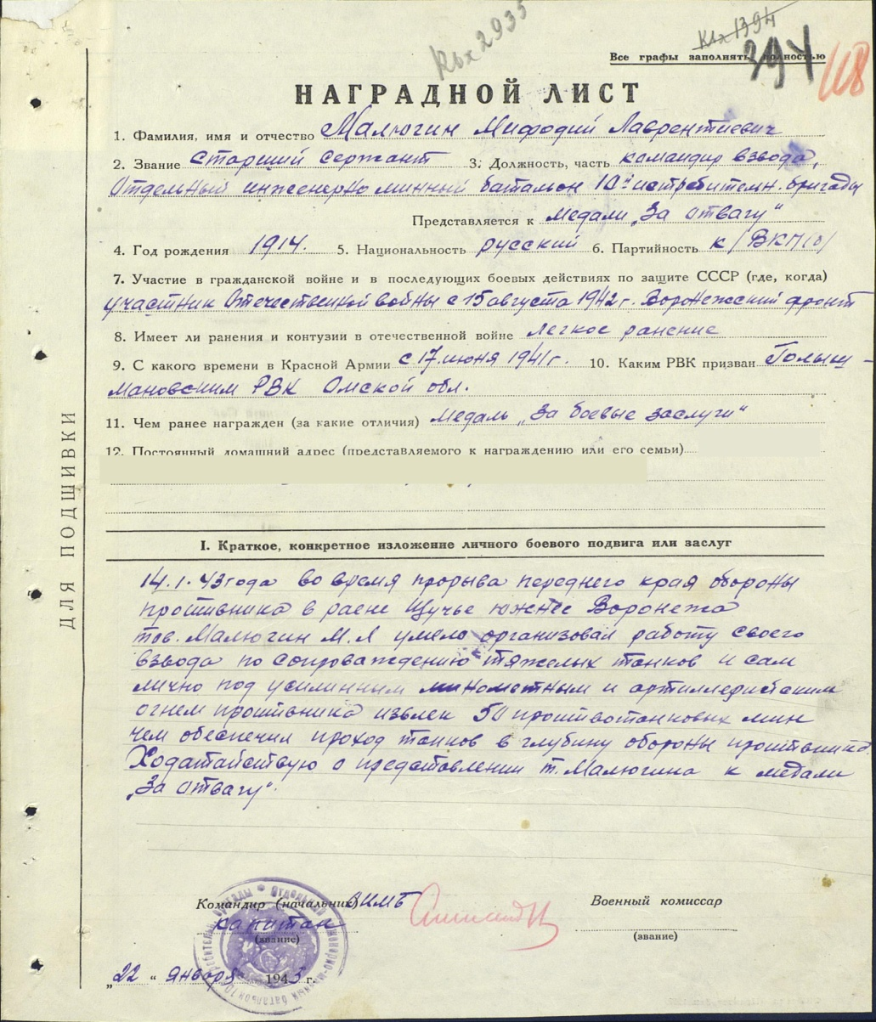
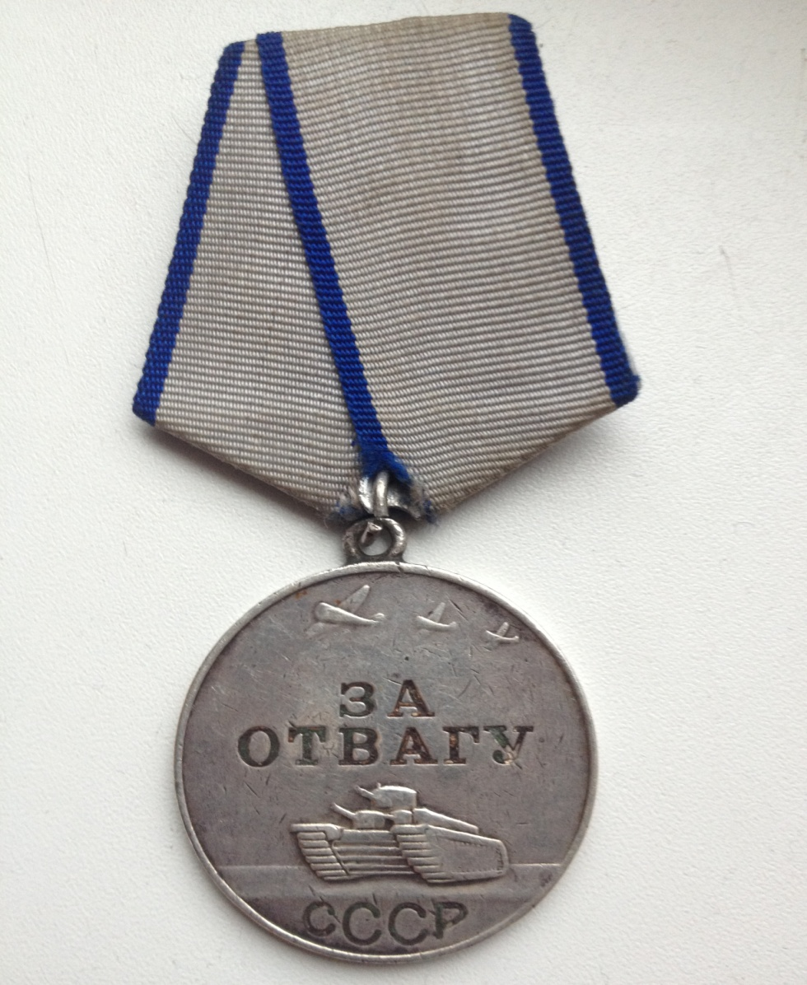
«14.01.1943г. во время прорыва переднего края обороны противника в р-не Щучье под Воронежем тов . Малюгин умело организовал работу своего взвода по сопровождению тяжёлых танков и сам лично под усиленным миномётным огнём извлёк 50 противотанковых мин, чем обеспечил проход танков в глубину обороны противника»

Slide 6
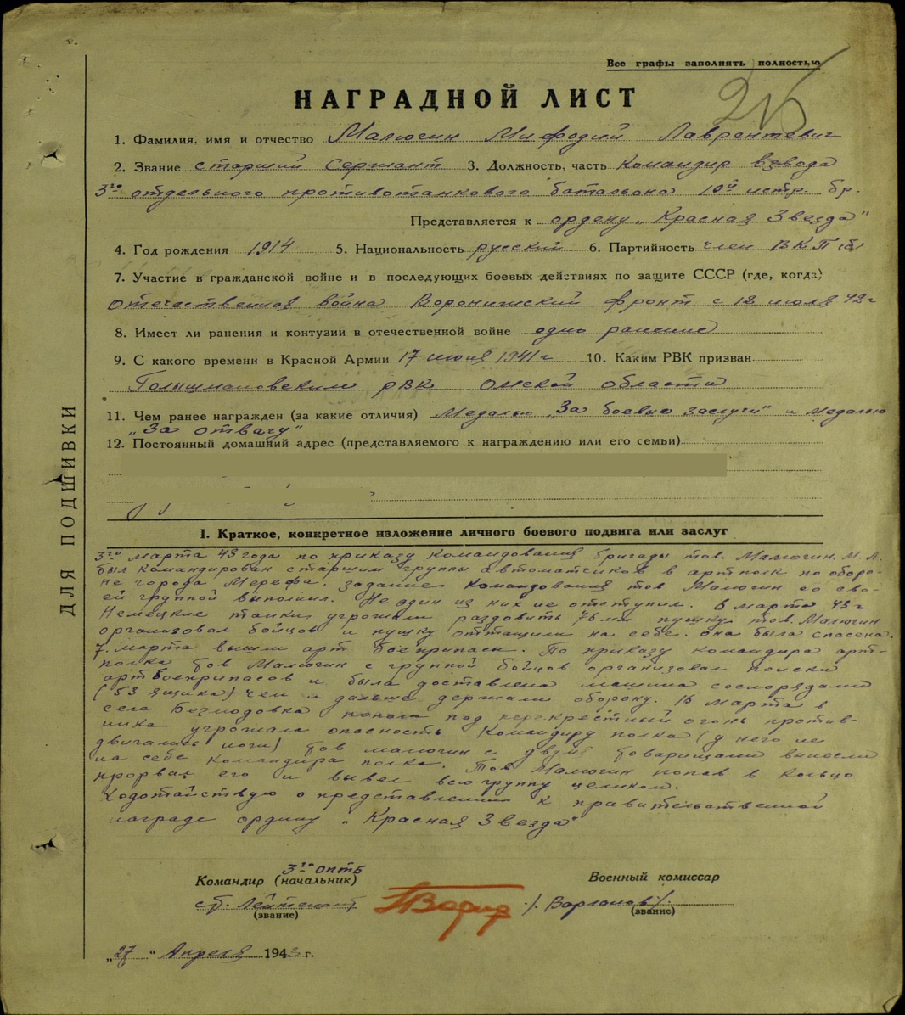
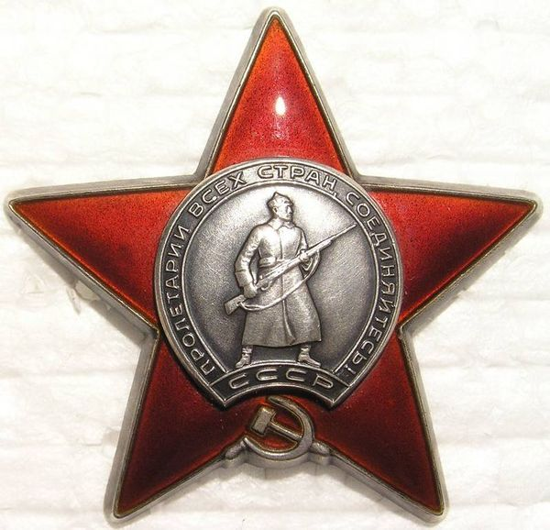
«7 го марта 1943г. вышли арт . боеприпасы, по приказу командования тов. Малюгин организовал их поиски и была доставлена машина со снарядами ( 53 ящика), чем дальше и держали оборону. 16 марта в с . Бесподовка попал под перекрёстный огонь, на руках вынес раненого командира полка, и попав в кольцо прорвал его и вывел всю группу целиком…»
Орден « Красной Звезды»

Slide 7
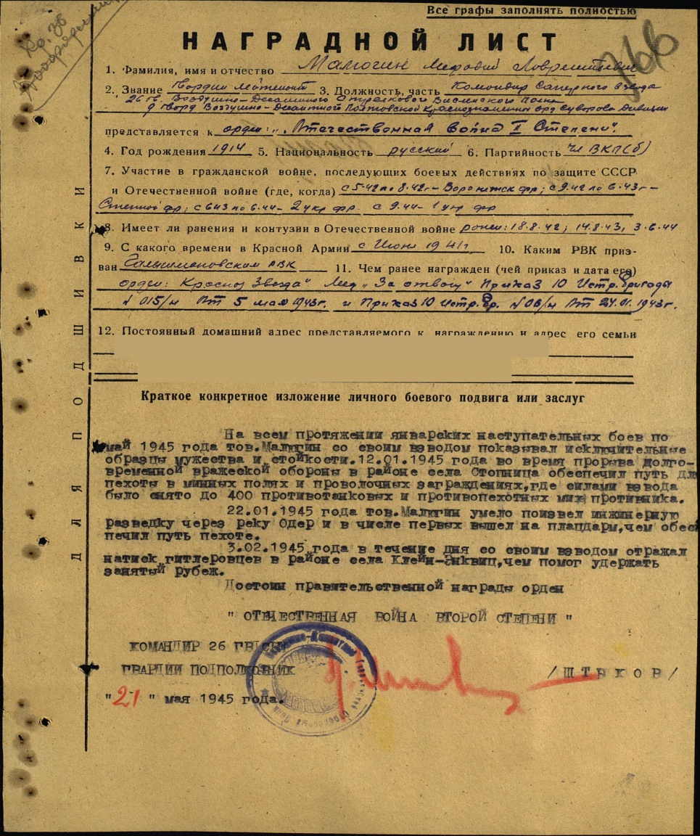
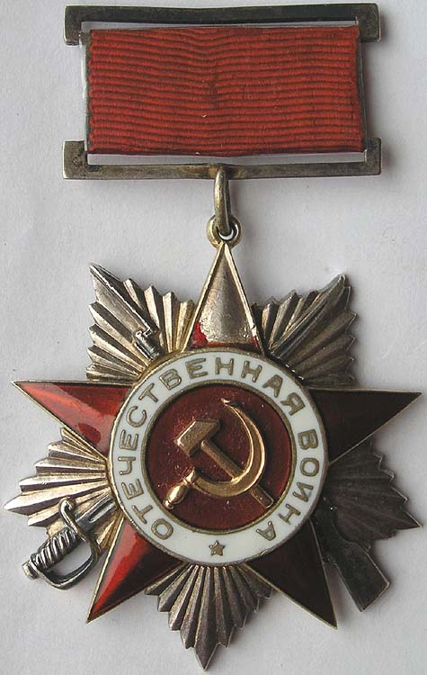
«12.01.45г во время прорыва вражеской обороны в р-не с. Ступница обеспечил путь для пехоты в минных полях, где силами взвода было снято 400 противотанковых и противопехотных мин. 22.01.45г. умело произвёл инженерную разведку через р. Одер, в числе первых вышел на плацдарм, чем обеспечил путь пехоте. 3.02.45г отражал натиск гитлеровцев в с Клейн – Эквиц, чем помог удержать занятый рубеж..»
Орден « Отечественной войны 2ой ст.

Slide 8
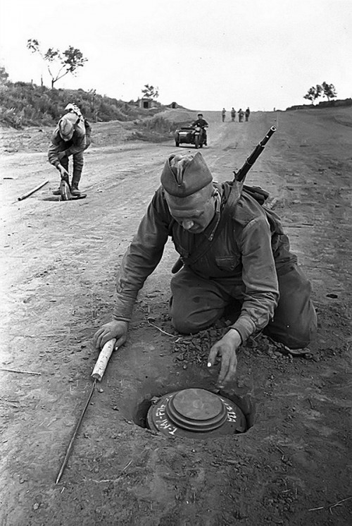
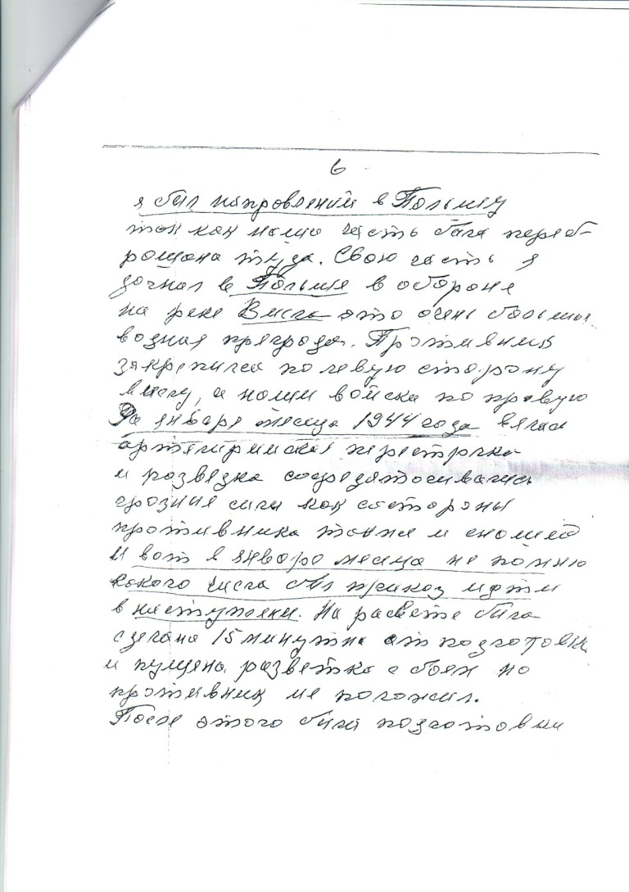
У нас сохранились дедушкины воспоминания о войне. Он прожил не лёгкую жизнь, ранения сказались на его здоровье и в 1983г мой прадедушка умер, а в его груди (5 мм. от сердца) так и остался осколок войны.

Slide 9
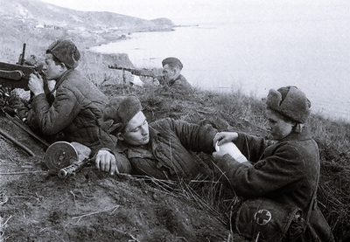
Жизнь моей прабабушки была очень сложной. Когда началась война у неё на руках остались двое детей, которые вскоре умерли от дифтерии, т.к. не было лекарств, всё шло на фронт. На мужа пришла похоронка и бабушка добровольцем ушла на фронт.

Slide 10
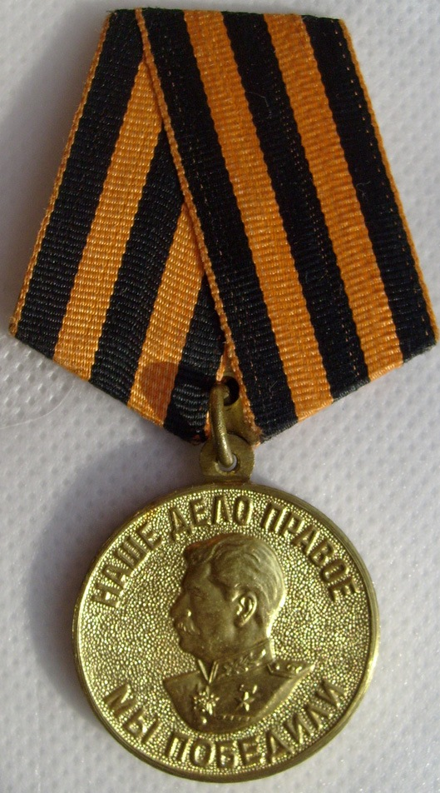
Моя прабабушка Ольга Макаровна служила в 26-ой армии северного фронта в 126 морской пехоте. Работала ротным санинструктором. Она, хрупкая женщина, на себе вытаскивала раненых солдат с поля боя , помогала при операциях ( ампутациях конечностей). В 1944г. её контузило и по состоянию здоровья демобилизовалась. Была награждена медалью « За победу над Германией»

Slide 11
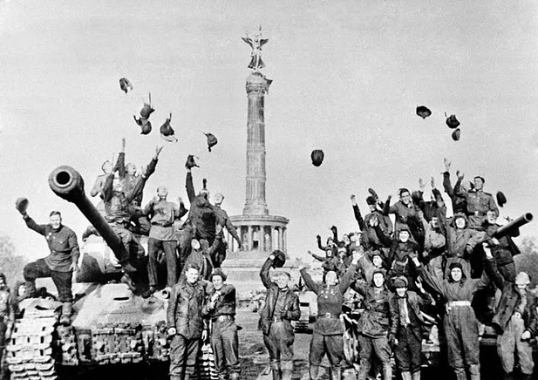
Мои бабушка с дедушкой встретились уже после войны. Дедушка ещё долго ездил по другим странам , где восстанавливал мосты. У них с бабушкой родилось 8 детей , двоих моя бабушка потеряла ещё при жизни, и наверное это подорвало её здоровье . В 2000г. моей прабабушки не стало .

Slide 12
И хотя я не застала в живых своих родных героев , я знаю о них , о том , что было сделано для нас. Моя семья помнит и гордится ими !

